Slide 1
第1周大作业
Flow Free Game

Slide 2

Flow Free Game
Flow Free
  是一款简单但令人着迷的益智游戏
  版本：iOS和安卓版
  要求：连接颜色匹配的管线，建立水流通道。将所有颜色进行配对，使管线覆盖整个区域，即可顺利过关。 请注意，如果发生交叉或重叠，管线将会破裂！

Slide 3
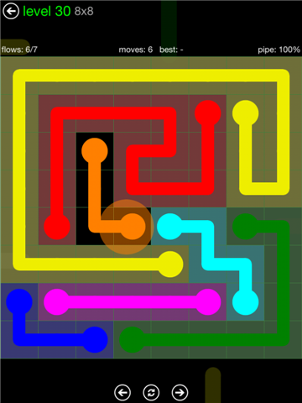
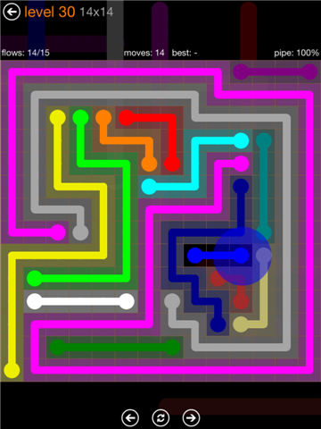
Flow Free Solutions
游戏网址
  https://itunes.apple.com/cn/app/flow-free/id526641427?mt=8
  http://www.pc6.com/azyx/72428.html
  请自行下载安装手机游戏，了解游戏规则与操作方式
参考答案网址
  给出每一关卡的解
  http://www.flowanswers.com/flow-5x5-level1.htm

Slide 4
大作业功能要求
基本功能：实现基于Qt的桌面版Flow Free游戏
  只要求实现基本的Regular Pack，不要求Bridges Pack等复杂类型
  以鼠标左键长按代替手机触屏操作，进行连线
  与原游戏相似，鼠标左键长按状态下，鼠标所在位置以圆形标示
  与原游戏相似，要求水流通道连通时或管道破裂时，播放声音提示（自行选择提示音）
  要求至少包括5×5、6×6、7×7的棋盘布局，每种布局至少包括两关（关卡可以从原游戏中任意选择）
  与原游戏相似，至少包括3个功能按钮，分别为重新开始、上一关、下一关。
加分项（总加分不超过5分）
  思考：能否实现某种算法，可以自动计算Flow Free 的解？对于任意给定的输入，或者报告无解，或者求得正确的管道连接方案。
  重要的特色功能扩展

Slide 5
评分考核指标
基本功能要求（15分）
  完成大作业基本功能
  完成详细设计文档（doc或pdf文件）
加分（不超过5分）
  实现加分项中指定的功能

Slide 6
常见问题
qt工程所在文件夹不要包含中文路径或中文文件名，否则引起编译错误。
缺省情况下，所有编译生成的文件都位于build文件夹中，界面文件（xxx.ui）编译后所得的文件（ui_xxx.h）也是如此。
时间间隔很短的update函数调用可能被合并，造成无法实时改变显示结果的问题，该情况下可以调用repaint函数。

